Slide 1
液相色谱-质谱联用技术及使用注意事项
中国科学院烟台海岸带研究所
分析测试中心
刘莺

Slide 2
主要内容
液相色谱-质谱联用技术简介
我们的仪器
测试准备阶段的注意事项
结果的解读

Slide 3
第一章 液相色谱-质谱联用技术简介
质谱基本原理
  质谱分析法是通过对被测样品离子质荷比的测定来进行分析的一种分析方法。
    电离装置把样品电离为离子
    质量分析器把不同质荷比的离子分开
    检测器检测

Slide 4
色谱-质谱联用技术
第一章 LC-MS技术简介
体现了色谱和质谱优势的互补，它将色谱对复杂样品的高分离能力与质谱的高选择性、高灵敏度及能够提供相对分子质量与结构信息的优点结合起来，实现对复杂混合物更准确的定量和定性分析。
气相色谱-质谱联用技术(GC-MS)
液相色谱-质谱联用技术(LC-MS)
  以液相色谱作为分离系统，质谱为检测系统。样品在质谱部分和流动相分离，被离子化后，经质谱的质量分析器将离子碎片按质量数分开，经检测器得到质谱图。

Slide 5
液相色谱-质谱联用仪
第一章 LC-MS技术简介
  LC-MS, LC-ITMS, LC-TOF, LC-QqQ, LC-Q-TOF, LC-IT-TOF, LC-Q-IT等
  适用于不挥发性化合物、极性化合物、热不稳定化合物、大分子量化合物（包括蛋白、多肽、多聚物等）的分析测定

Slide 6
液相色谱-质谱联用仪
第一章 LC-MS技术简介
真空系统
离子传输系统
质量分析器
数据系统
离子源
检测器
LC
大气

Slide 7
与质谱联用的液相色谱
第一章 LC-MS技术简介
液相色谱柱
  规格：50×2.1mm、100×2.1mm、150×2.1mm、 150×4.6mm， 250×4.6mm
  填料粒径：亚二微米（1.7-1.9μm）、2.5 μm 、3μm、 3.5μm、 5μm
  填料类型：C₁₈、C₈、-NH₂、-CN等

Slide 8
与质谱联用的液相色谱
第一章 LC-MS技术简介
流动相
  溶剂
    推荐使用水、甲醇、乙腈、异丙醇
    不能使用四氢呋喃、二氯甲烷、正己烷、氯仿
  酸
    不能使用无机酸(可能会导致腐蚀)
    推荐使用醋酸和甲酸
    三氟乙酸（TFA）会产生离子抑制作用

Slide 9
与质谱联用的液相色谱
第一章 LC-MS技术简介
流动相
  碱
    不要使用碱金属碱(可能会导致腐蚀)
    推荐使用氨水
    三乙胺/三甲胺（TEA/TMA）有助于形成负离子
  表面活性剂
    清洁剂和其他表面活性剂会产生离子抑制
  缓冲盐
    避免使用非挥发性盐，特别是碱金属磷酸盐、硼酸盐、柠檬酸盐等。
    推荐使用甲酸铵、乙酸铵
不能使用

Slide 10
与质谱联用的液相色谱
第一章 LC-MS技术简介
流动相的流速
Column ID | Flow Rate
4.6 mm | 1.0 mL/min
3.0 mm | 0.5 mL/min
2.1 mm | 0.2 mL/min
1.0 mm | 50 μL/min
Capillary | < 10 μL/min
样品分离的需要
柱子内径
离子源类型

Slide 11
液相色谱-质谱联用仪
第一章 LC-MS技术简介
真空系统
离子传输系统
质量分析器
数据系统
离子源
检测器
LC
大气

Slide 12
液质联用仪的离子源
第一章 LC-MS技术简介
离子源的作用
  去溶剂
  离子化
  真空过渡
  去除干扰
大气压电离源（Atmosphere pressure ionization，API）
  电喷雾电离源（Electrospray ionization，ESI）
  大气压化学电离源（Atmosphere pressure chemicel ionization，APCI）
液相色谱与质谱的接口

Slide 13
液质联用仪的离子源
第一章 LC-MS技术简介
  正离子模式：ESI(+)或APCI(+)
    适合于碱性样品，可用乙酸或甲酸对样品加以酸化。样品中含有仲氨或叔氨时可优先考虑使用正离子模式。
  负离子模式：ESI(-)或APCI(-)
    适合于酸性样品，可用氨水或三乙胺对样品进行碱化。样品中含有较多的强负电性基团，如含氯、含溴和多个羟基时可尝试使用负离子模式。

Slide 14
离子源与液相色谱的流速
第一章 LC-MS技术简介
ESI
  1 μL/min - 1mL/min
  最佳使用流速: 200 μL/min
  一般来说, 高流速需要高的毛细管温度和鞘气、辅助气流量。
APCI
  200 μL/min - 2mL/min
  最佳使用流速: 500 μL/min
  一般来说，高流速需要更高的鞘气和辅助气流量，但不需要提高毛细管温度
高流速需进行分流

Slide 15
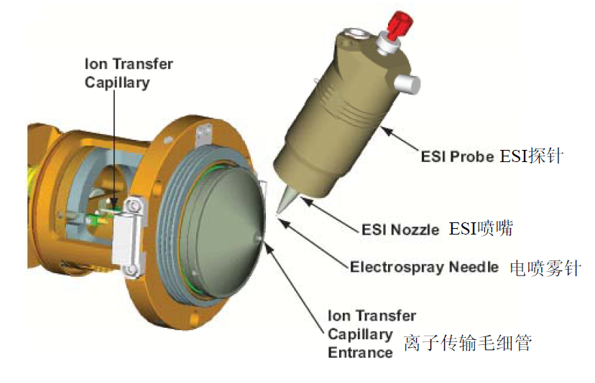
电喷雾电离源(ESI)
第一章 LC-MS技术简介

Slide 16
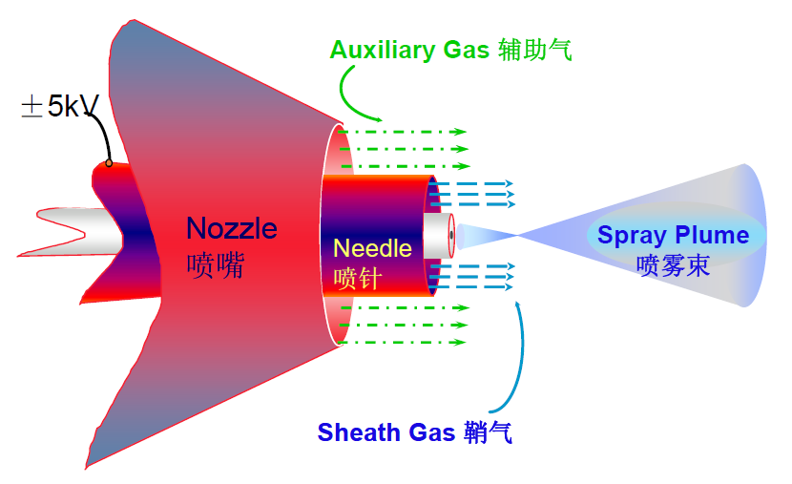
电喷雾电离源(ESI)
第一章 LC-MS技术简介

Slide 17
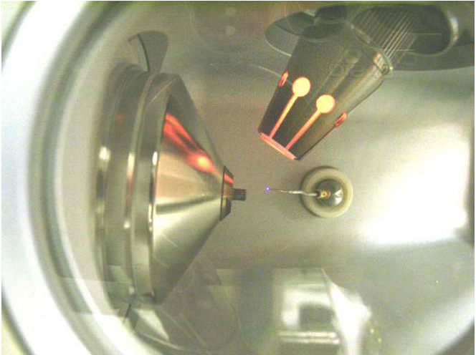
大气压化学电离源(APCI)
第一章 LC-MS技术简介

Slide 18
液质联用仪的离子源
第一章 LC-MS技术简介
ESI
  离子在液态产生
  有益于热不稳定化合物的分析
  有益于中等到高极性化合物的分析
  有益于大分子（蛋白/多肽）的分析
APCI
  离子在气态产生
  不利于热不稳定化合物的分析
  有益于低极性到中等极性化合物的分析
  适合于小分子分析

Slide 19
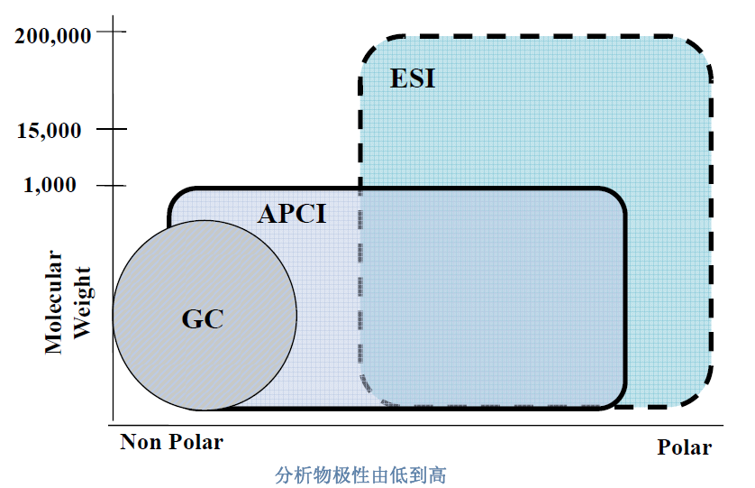
离子源
第一章 LC-MS技术简介

Slide 20
液相色谱-质谱联用仪
第一章 LC-MS技术简介
真空系统
离子传输系统
质量分析器
数据系统
离子源
检测器
LC
大气

Slide 21
质量分析器
第一章 LC-MS技术简介
质量分析器的作用
  将离子源产生的离子按m/z顺序分开并排列成谱
主要技术参数
  所能测定的质荷比范围
  分辨率
质量分析器的种类
  四极杆分析器（Quadrupole）
  离子阱分析器（Ion trap）
  扇形磁分析器
  飞行时间分析器（TOF)
  傅里叶离子回旋共振变换分析器
对选择离子分析具有较高的灵敏度
在全扫描模式下仍然具有较高灵敏度；可实现多级质谱(MSn)的功能

Slide 22
单级质谱和串联质谱
第一章 LC-MS技术简介
单级质谱：LC-MS, LC-TOF
串联质谱
  空间串联质谱：LC-QqQ, LC-Q-TOF, LC-IT-TOF, LC-Q-IT
  时间串联质谱：LC-ITMS
Q1
q2
Q2
MS1
碰撞室
MS2

Slide 23
质谱扫描类型
第一章 LC-MS技术简介
全扫描（Full Scan）
选择离子监测（Select ion Monitoring，SIM）
子离子扫描（Product Ion Scan）
母离子扫描（Precursor Ion Scan，Parent Ion Scan）
  中性丢失扫描（Neutral Loss Scan）
  选择反应监测（Select Reaction Monitoring，SRM）或多反应监测（Multiple Reaction Monitoring，MRM）

Slide 24
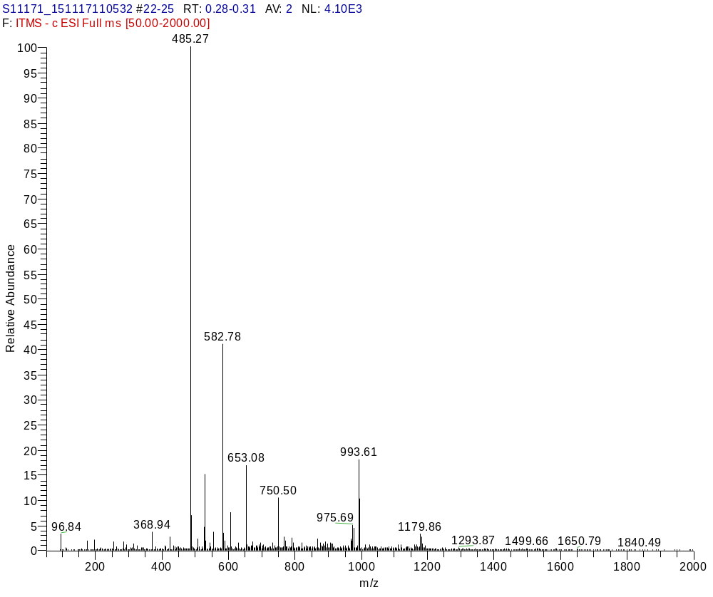
质谱扫描类型
第一章 LC-MS技术简介
全扫描（Full Scan）
全扫描数据采集可以得到化合物的准分子离子，从而可判断出化合物的分子量，用于鉴别是否有未知物，并确认一些判断不清的化合物，如合成化合物的质量及结构。

Slide 25
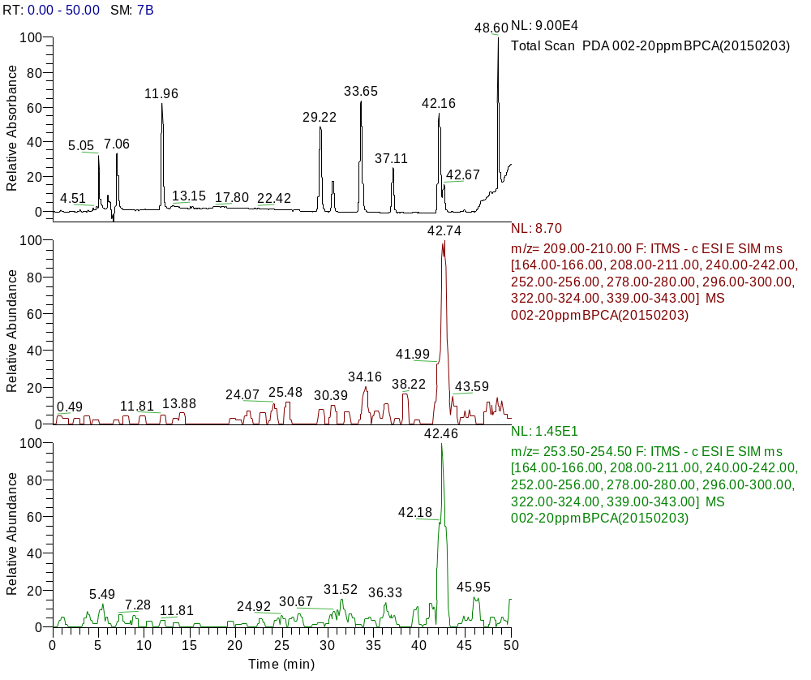
质谱扫描类型
第一章 LC-MS技术简介
选择离子监测（Select ion Monitoring，SIM）
SIM用于检测已知或目标化合物，比全扫描方式能得到更高的灵敏度。这种数据采集的方式一般用在定量目标化合物之前，而且往往需要已知化合物的性质。
m/z 209
m/z 254

Slide 26
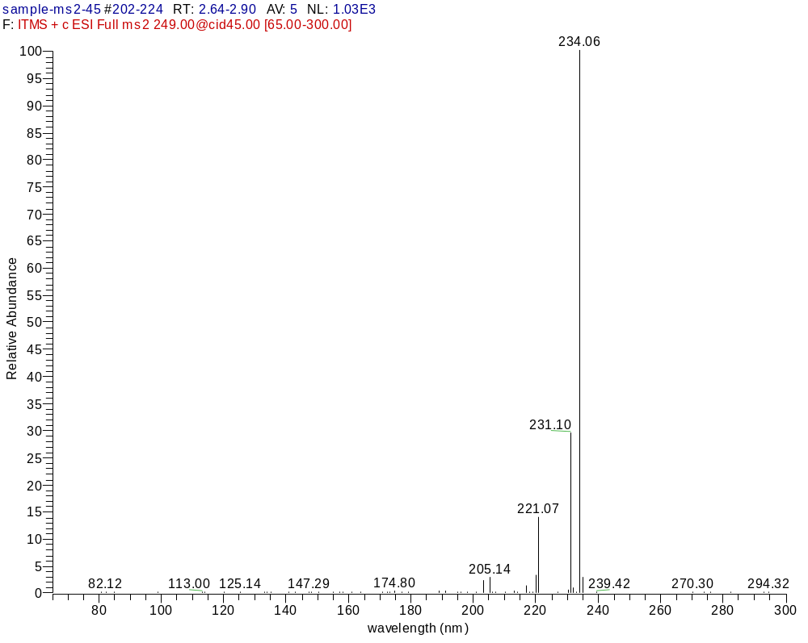
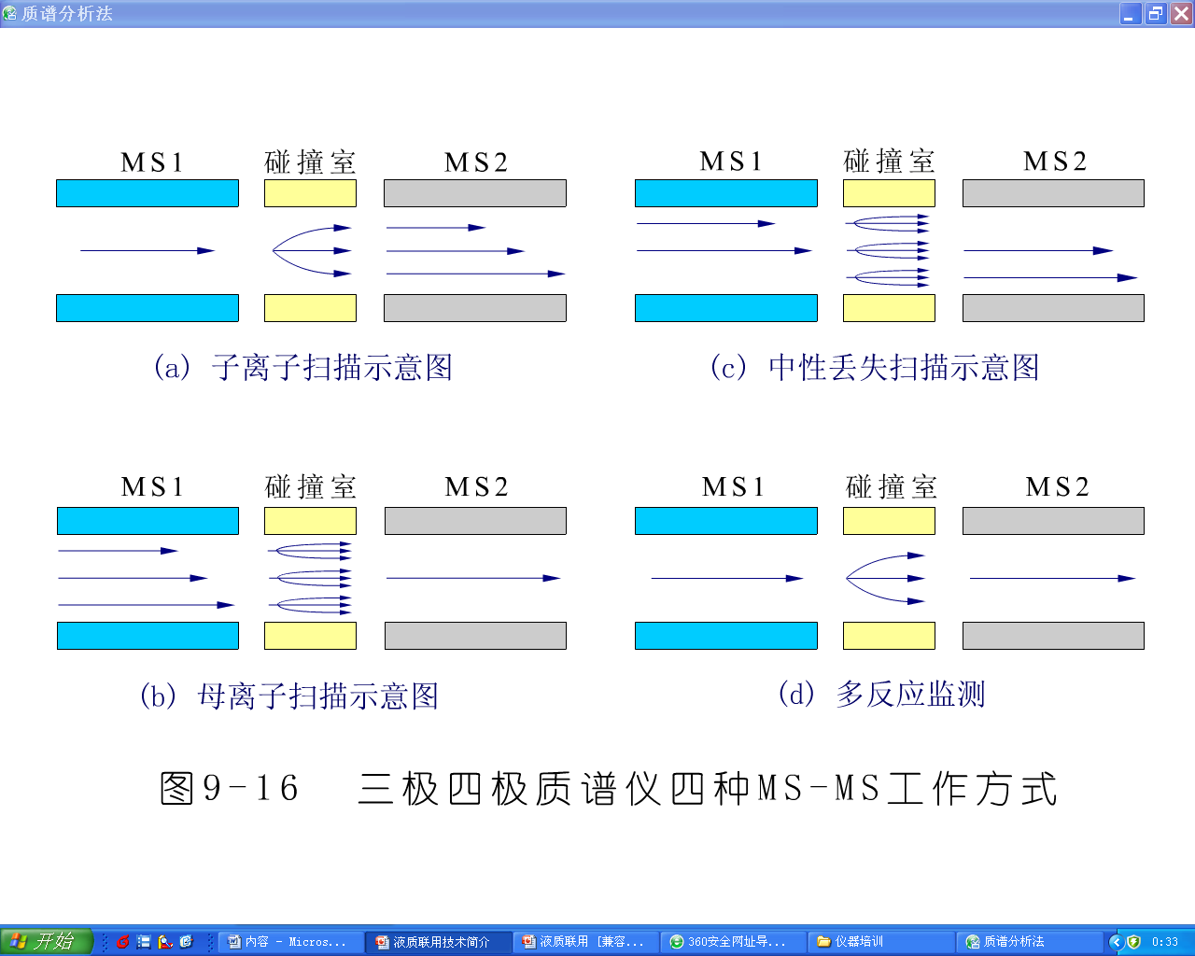
质谱扫描类型
第一章 LC-MS技术简介
  子离子扫描（Product Ion Scan）
用于结构判断和选择离
子对作多反应监测

Slide 27
质谱扫描类型
第一章 LC-MS技术简介
  母离子扫描（Precursor Ion Scan，Parent Ion Scan）
    母离子分析可用来鉴定和确认类型已知的化合物，尽管它们的母离子的质量可以不同，但在分裂过程中会生成共同的子离子，这种扫描功能在药物代谢研究中十分重要。

Slide 28
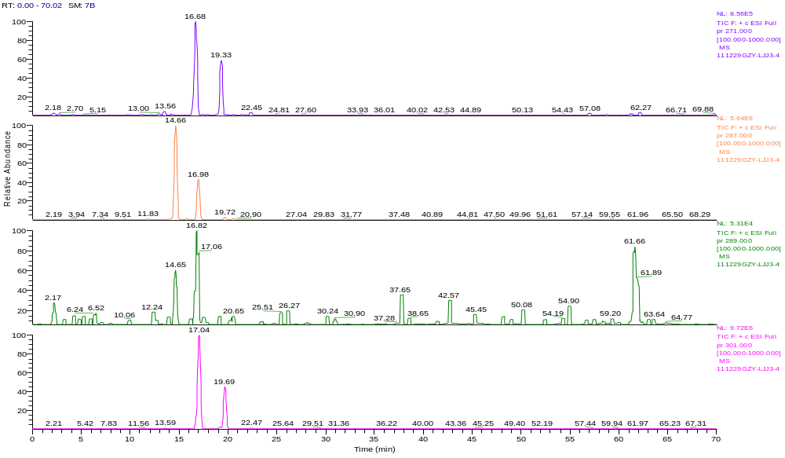
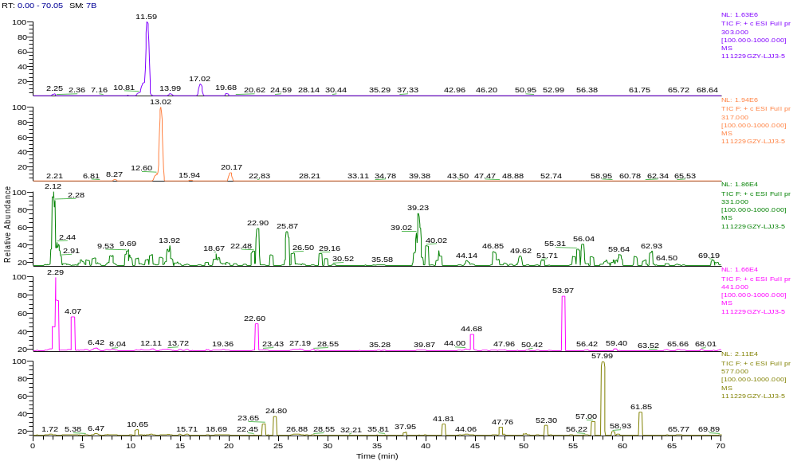
第一章 LC-MS技术简介
某植物提取物的母离子扫描谱图
m/z 271
m/z 287
m/z 301
m/z 303
m/z 317

Slide 29
质谱扫描类型
第一章 LC-MS技术简介
  中性丢失扫描（Neutral Loss Scan）
中性丢失扫描分析可用来鉴定和确认类型已知的化合物。也可以帮助进行未知物结构判断，例如有中性丢失18Da的意味着-H₂O，28-CO，30-HCOH，32-CH₃OH，44-CO₂等等。

Slide 30
质谱扫描类型
第一章 LC-MS技术简介
  多反应监测（Multiple Reaction Monitoring，MRM）
    适用于待测组分含量低，体系组份复杂且干扰严重的样品分析。
    常用于定量分析。

Slide 31
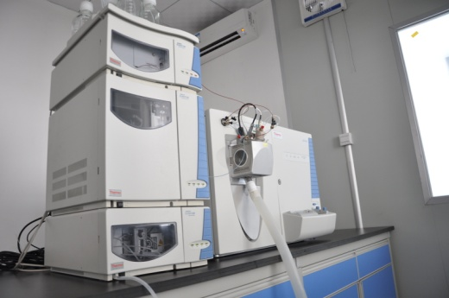
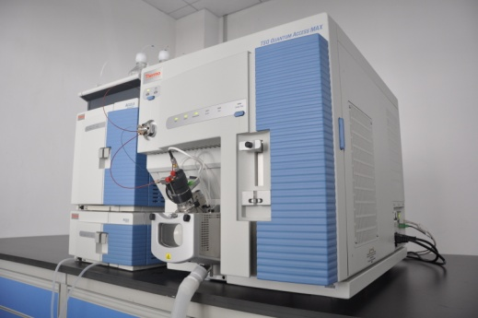
第二章 我们的液质联用仪
液相色谱-离子阱质谱联用仪
LCQ Fleet
液相色谱仪-三重四极杆串联质谱仪
TSQ Quantum Access MAX

Slide 32
两台液质联用仪的比较
第二章 我们的液质联用仪
 |  | LC-ITMS | LC-QqQ
液相色谱仪 | 仪器型号 | Surveyor MS Plus (HPLC) | Accela 1250 (UPLC)
 | 压力范围 | 0-400 bar | 0-1250 bar
 | 色谱柱长度 | 250mm，150mm | 150mm，100mm，50mm
 | 色谱柱粒径 | 4.6μm，3.5μm | 3.5μm，2.5μm，1.7-1.9μm
离子源 |  | ESI，APCI | HESI-II，APCI
质量分析器 |  | 离子阱 | 四极杆（串联质谱）
质量范围 |  | 50-2000 | 15-3000
扫描类型 |  | 全扫描，子离子扫描（~10级），选择离子监测 | 全扫描，选择离子监测， 子离子扫描（MS/MS），母离子扫描，中性丢失扫描，多反应监测
用途 |  | 复杂基质中痕量物质的定性，目标物的结构鉴定 | 复杂基质中痕量物质的定量，多目标物的分类

Slide 33
第三章 样品准备的注意事项
提供尽可能多的样品信息
  目标分析物信息
    分子式, 结构(官能团)
    分子量
    溶解性, pKa
    稳定性, 储存
    是否有标准品
    浓度水平和范围
  基质信息:
    类型, 状态(液体, 固体)
    溶解性
    不同成份

Slide 34
第三章 样品准备的注意事项
第三章 样品准备的注意事项
液相色谱分离条件（色谱柱、流动相）
确定样品测试的目的
  定性还是定量
  单一组分样品还是复杂样品
  目标化合物结构是否已知
  是否需要多级质谱扫描
样品的准备
  样品体积最好在200-500μL之间；如少于100μL建议使用内插管
  应使用针式过滤器过滤后再装入样品瓶送样

Slide 35
第四章 谱图的解读
概念和术语
  质荷比：离子质量与它所带电荷的比值，写作m/z
  质量范围：质谱仪所能测定的离子质荷比的范围
  质谱图：以离子丰度为纵坐标，离子质荷比（m/z）为横坐标所作的图

Slide 36
第四章 谱图的解读
概念和术语
  质荷比
  质量范围
  质谱图

Slide 37
第四章 谱图的解读
第四章 谱图的解读
概念和术语
  准分子离子：指与分子存在简单关系的离子，通过它可以确定分子量。
    正离子模式：[M+H]⁺ 、[M+Na]⁺、 [M+K]⁺、 [M+NH4]⁺、 [2M+H]⁺、 [2M+Na]⁺等
    负离子模式：[M-H]⁻

Slide 38
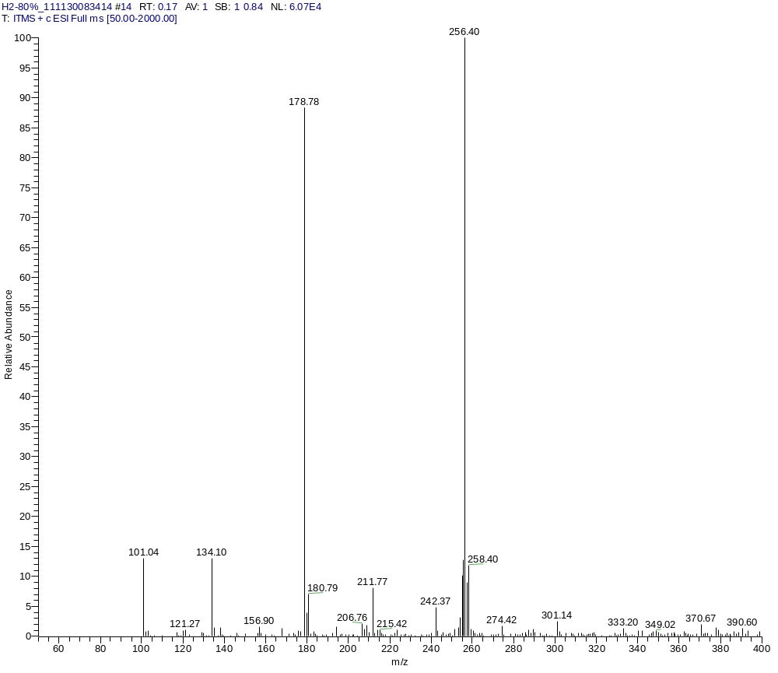
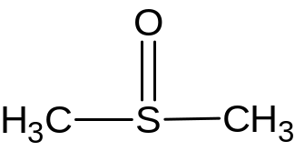
第四章 谱图的解读
[3M+Na]⁺
[2M+Na]⁺
M＝78.01
[M+Na]⁺
[2M+H]⁺

Slide 39
第四章 谱图的解读
第四章 谱图的解读
概念和术语
  碎片离子：准分子离子经过一级或多级裂解生成的产物离子。

Slide 40
第四章 谱图的解读
第四章 谱图的解读
概念和术语
  总离子流图（Total ion chromatogram，TIC）
    在选定的质量范围内，计算机把采集到的每个质谱的所有离子相加得到总离子强度，总离子强度随时间变化的曲线就是总离子流图，也叫总离子色谱图。

Slide 41
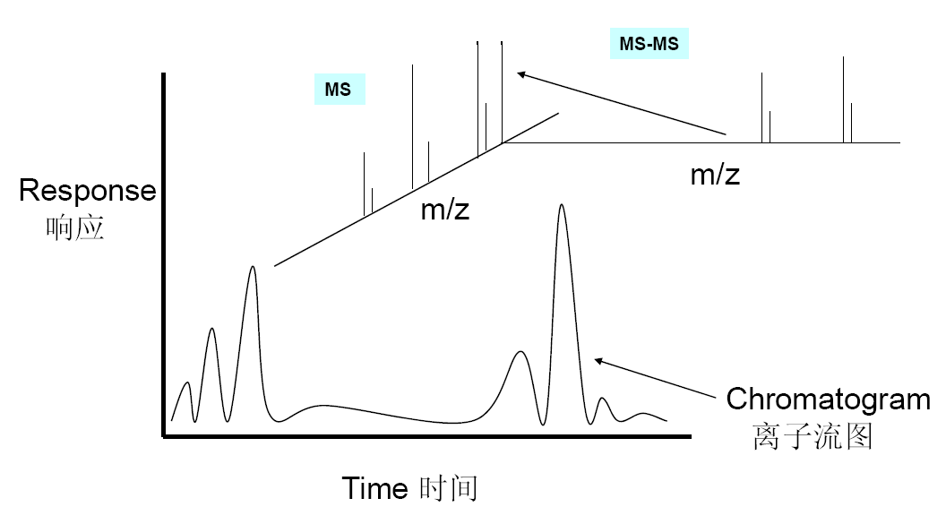
第四章 谱图的解读
总离子流图

Slide 42
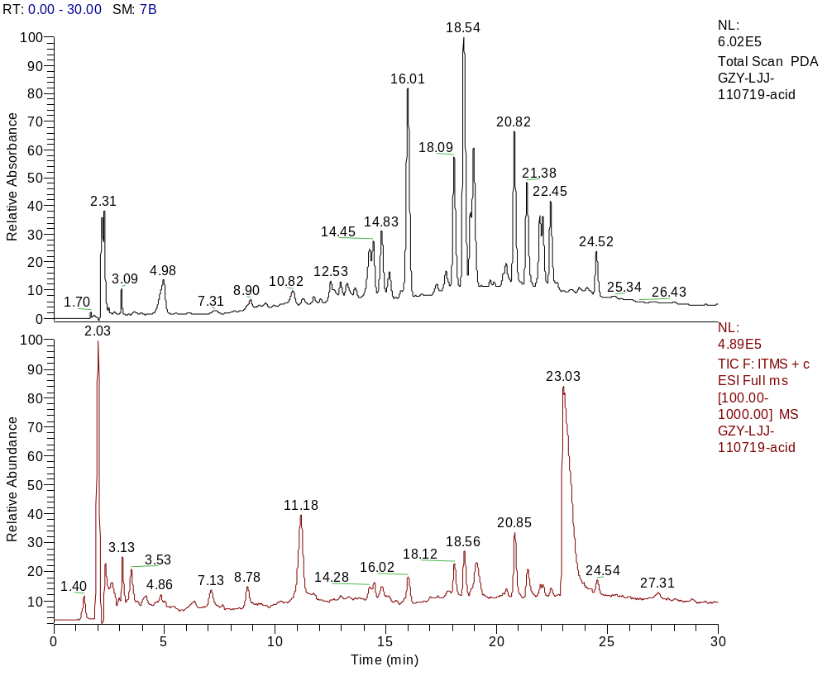
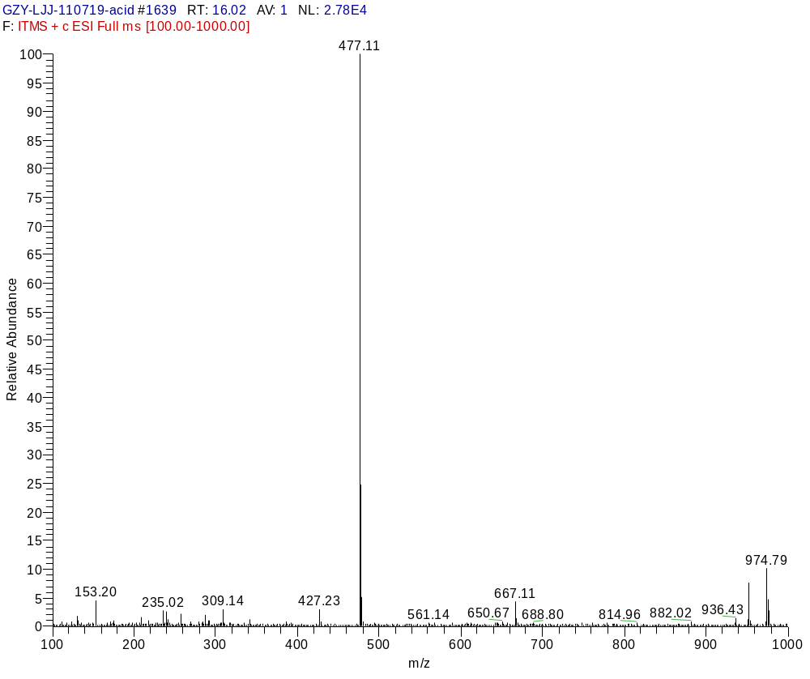
第四章 谱图的解读

Slide 43
第四章 谱图的解读
第四章 谱图的解读
概念和术语
  质量色谱图：某一质荷比的离子的强度随时间变化的曲线，也叫提取离子色谱图。

Slide 44
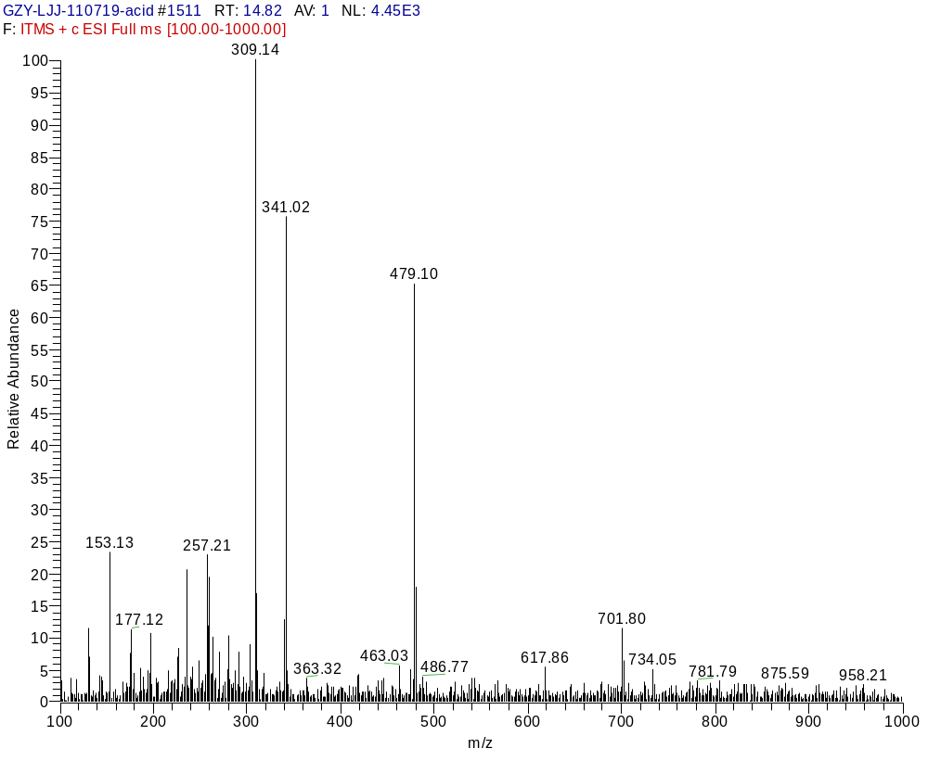
质量色谱图
第四章 谱图的解读

Slide 45
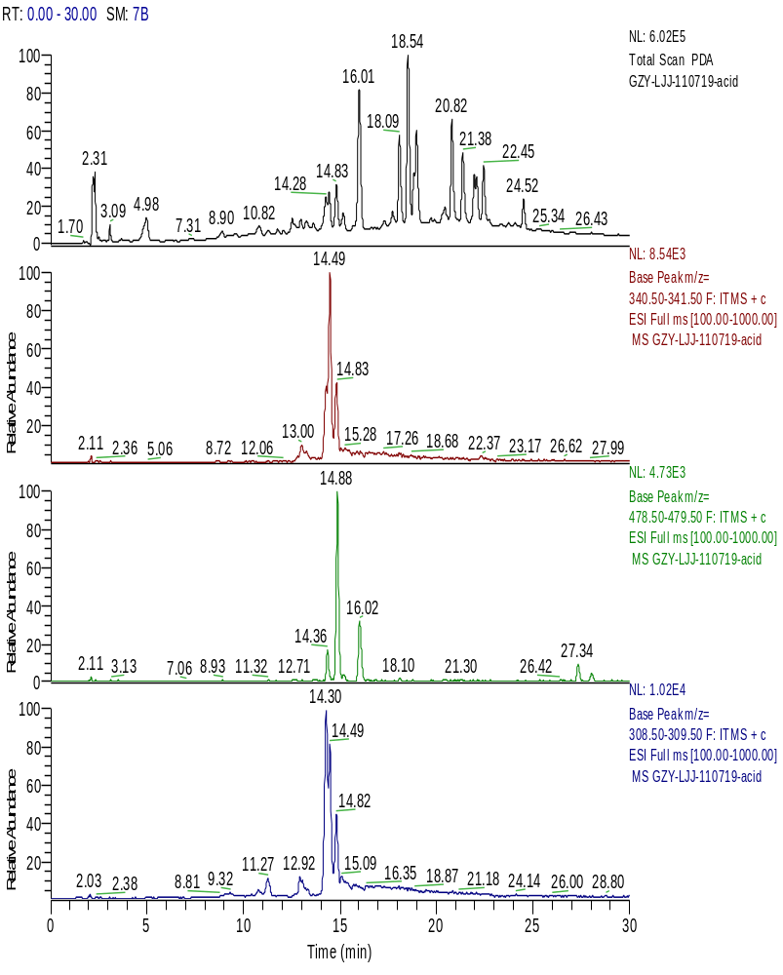
质量色谱图
第四章 谱图的解读
m/z 341
m/z 479
m/z 309

Slide 46
谱图实例1. 色谱图和总离子流图
第四章 谱图的解读
NL:
6.02E5
Total Scan PDA
GZY-LJJ110717 acid
NL:
4.89E5
TIC F: ITMS+C ESI Full ms [100-1000] ms
GZY-LJJ110717 acid

Slide 47
谱图实例2. 一级质谱图
第四章 谱图的解读
GZY-LJJ110717 acid RT: 16.02 NL: 2.78E4
F: ITMS+c ESI Full ms [100.00-1000.00]

Slide 48
谱图实例3. 二级质谱图
第四章 谱图的解读
Sample-ms2-45 RT: 2.64-2.90 NL: 1.03E3
F: ITMS+c ESI Full ms2 249.00@cid 45 [65.00-300.00]

Slide 49
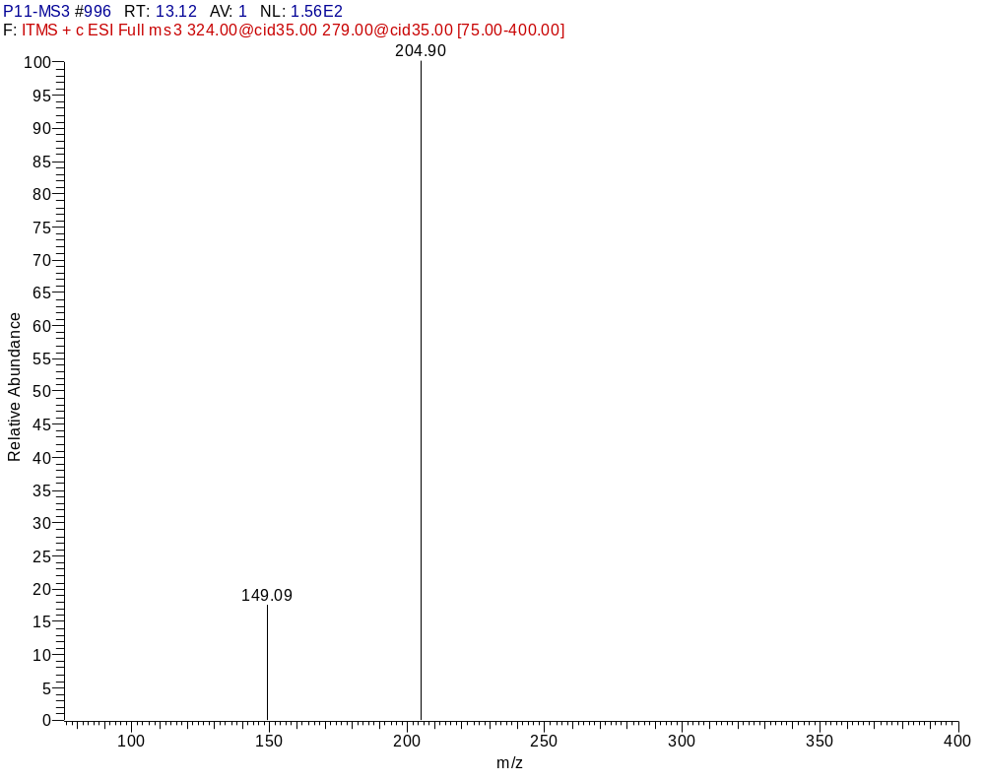
谱图实例4. 三级质谱图
第四章 谱图的解读
P11-MS3 RT: 13.12 NL: 1.56E2
F: ITMS+c ESI Full ms3 324.00@cid 35.00 279.00@cid 35.00 [75.00-400.00]

Slide 50
谱图实例5. 质量色谱图
第四章 谱图的解读
Base Peak m/z=340.50-341.50
F: ITMS +c ESI Full ms [100.00-1000.00] ms
GZY-LJJ-110719-acid

Slide 51
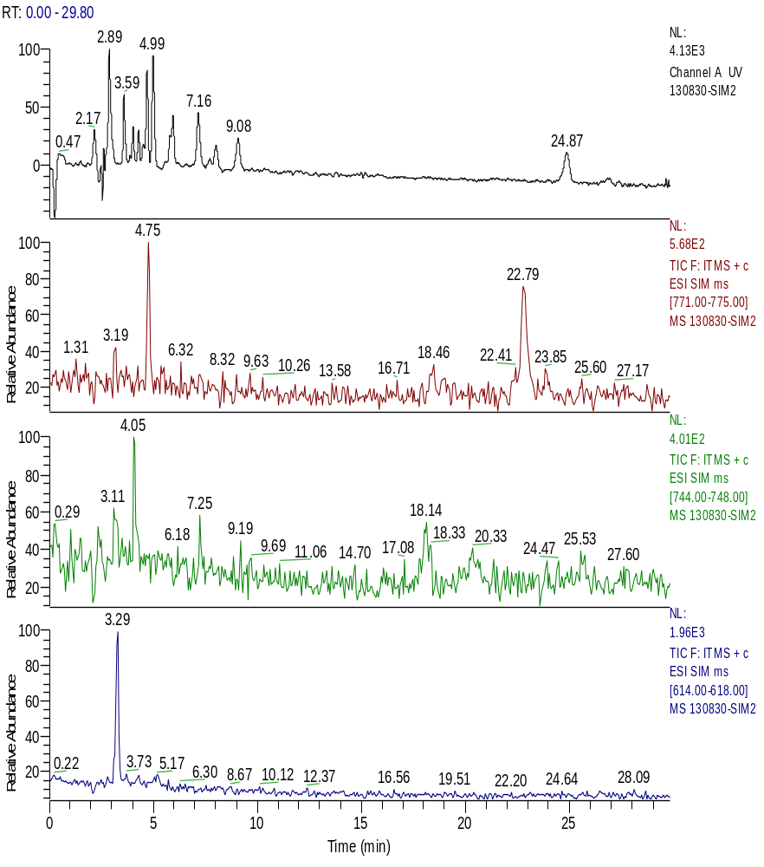
谱图实例6. 选择离子监测图
第四章 谱图的解读
NL: 5.68 E2
TIC F: ITMS+c ESI SIM ms [771.00-775.00] MS 130830-SIM2

Slide 52
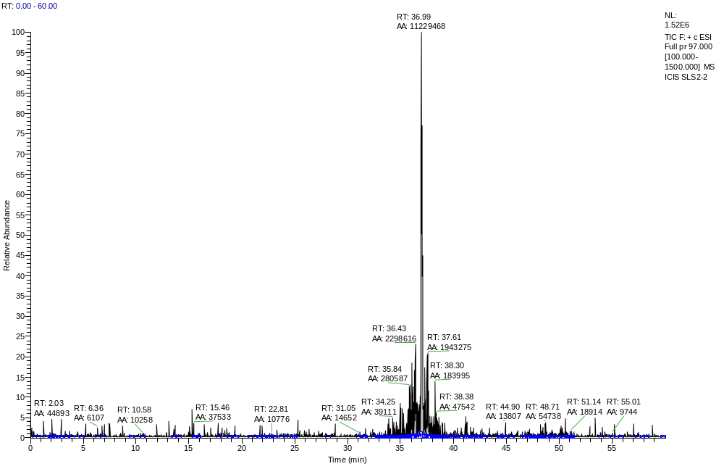
谱图实例7. 母离子扫描谱图
第四章 谱图的解读
NL: 1.52 E6
TIC F: +c ESI Full pr 97.000 [100.000-1500.000] MS ICIS SLS2-2

Slide 53
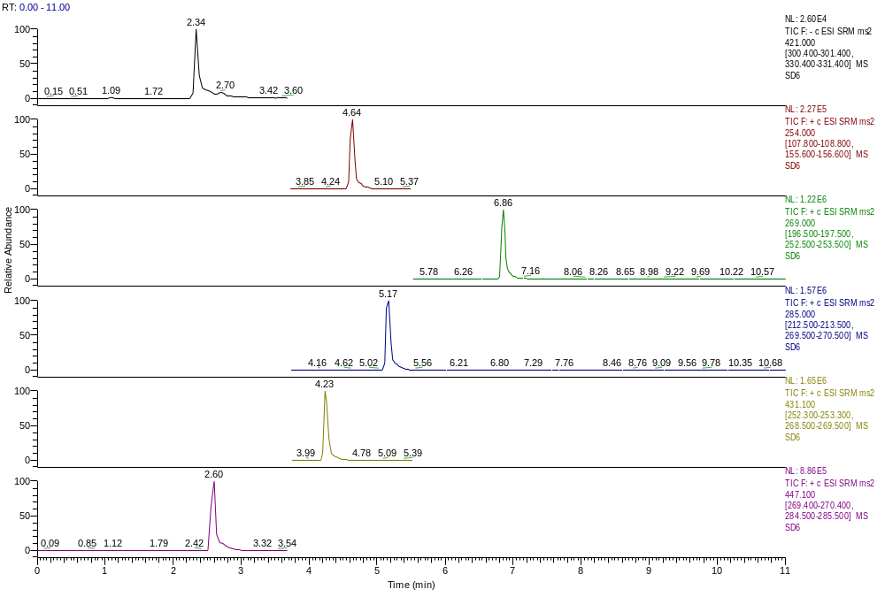
谱图实例8. 多反应监测谱图
第四章 谱图的解读
NL: 2.27 E5
TIC F: +c ESI SRM ms2 254.000 [107.800-108.800，155.600-156.600] MS SD6

Slide 54
谢谢大家！

